Slide 1
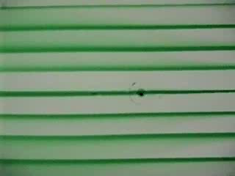
7.11 简单的平面势流
对于复杂的势流，我们还可以采用一种较简单的方法：选择几个简单的无旋流动进行叠加复合求解。
因此本节先介绍势流叠加原理，然后介绍几种基本的平面势流。

Slide 2

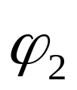
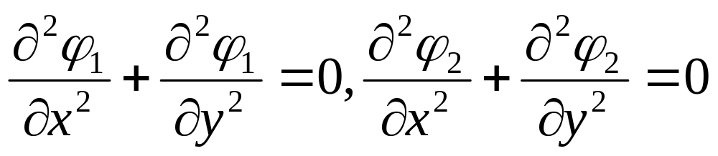
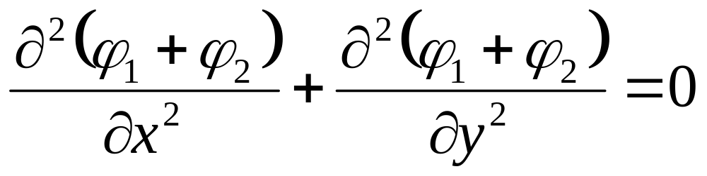
一、势流叠加原理
平面不可压缩势流速度势和流函数均满足拉普拉斯方程，而拉普拉斯方程是线性齐次方程，所以它的解具有可叠加性，即两个（多个）解的和或差仍是该方程的解。
考虑势函数分别为 和 的两个有势流动，则每一流动均满足拉普拉斯方程，即
两方程相加得

Slide 3
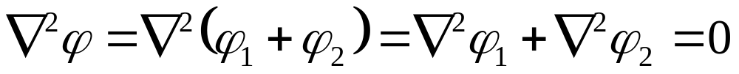
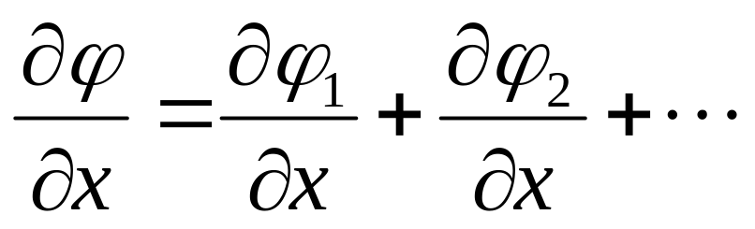
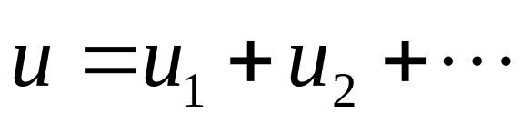
或者
正是由于解的这种可叠加性，才启发我们对于比较复杂的流动，如果能选择几个简单的势流的解进行叠加，并使叠加后满足的边界条件与给定边界条件吻合，那么这个叠加后的解就是所要求的比较复杂流动解。类似可以证明流函数也满足叠加原理。
对势函数φ关于x取偏导数，
即

Slide 4
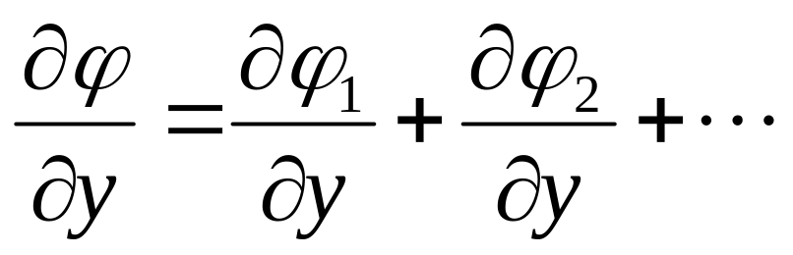
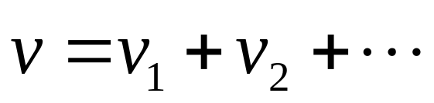
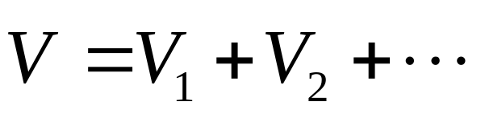
对势函数φ关于y取偏导数，
即
于是有
结论：几个无旋流动的速度势及流函数的代数和等于新的无旋流动的速度势函数和流函数，新的无旋流动的速度是这些无旋流动速度的矢量和。

Slide 5
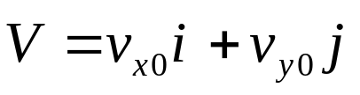
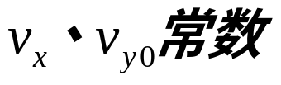
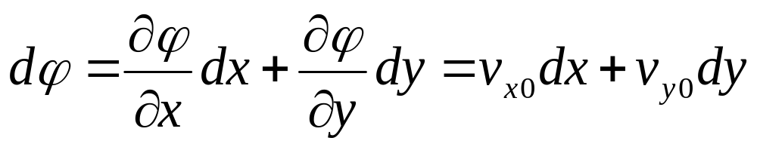
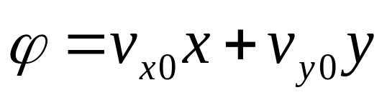
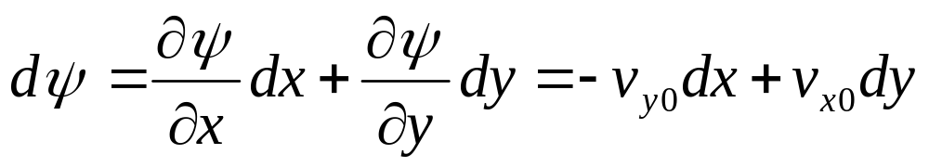
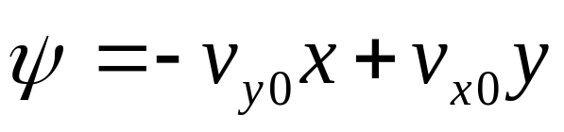
二、几种简单的势流流动
1 均匀等速流动（平行流）
定义: 流速的大小和方向沿流线不变的流动为均匀流；若流线平行且流速相等，则称均匀等速流。
如 ，其中 就是这样的流动
由于
积分得
由于
积分得
积分常数对流动计算无影响，故取0

Slide 6
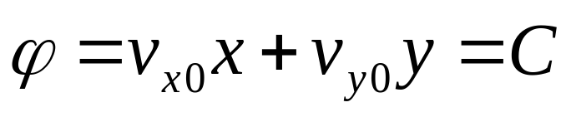
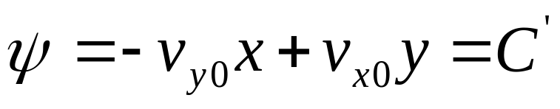
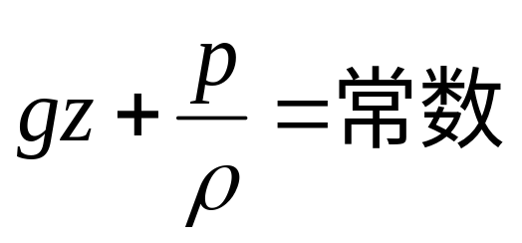
显然，等势线
ψ₃
y
ψ₂
ψ₁
等流线
o
x
φ₃
φ₂
u
是相互垂直的两簇直线
φ₁
由于流场中各点速度相同，流动无旋，故处处有
流场中总势能保持不变，若是水平面上的均匀等速流，重力可忽略不计，则p=常数，即压强在流场中处处相等。

Slide 7
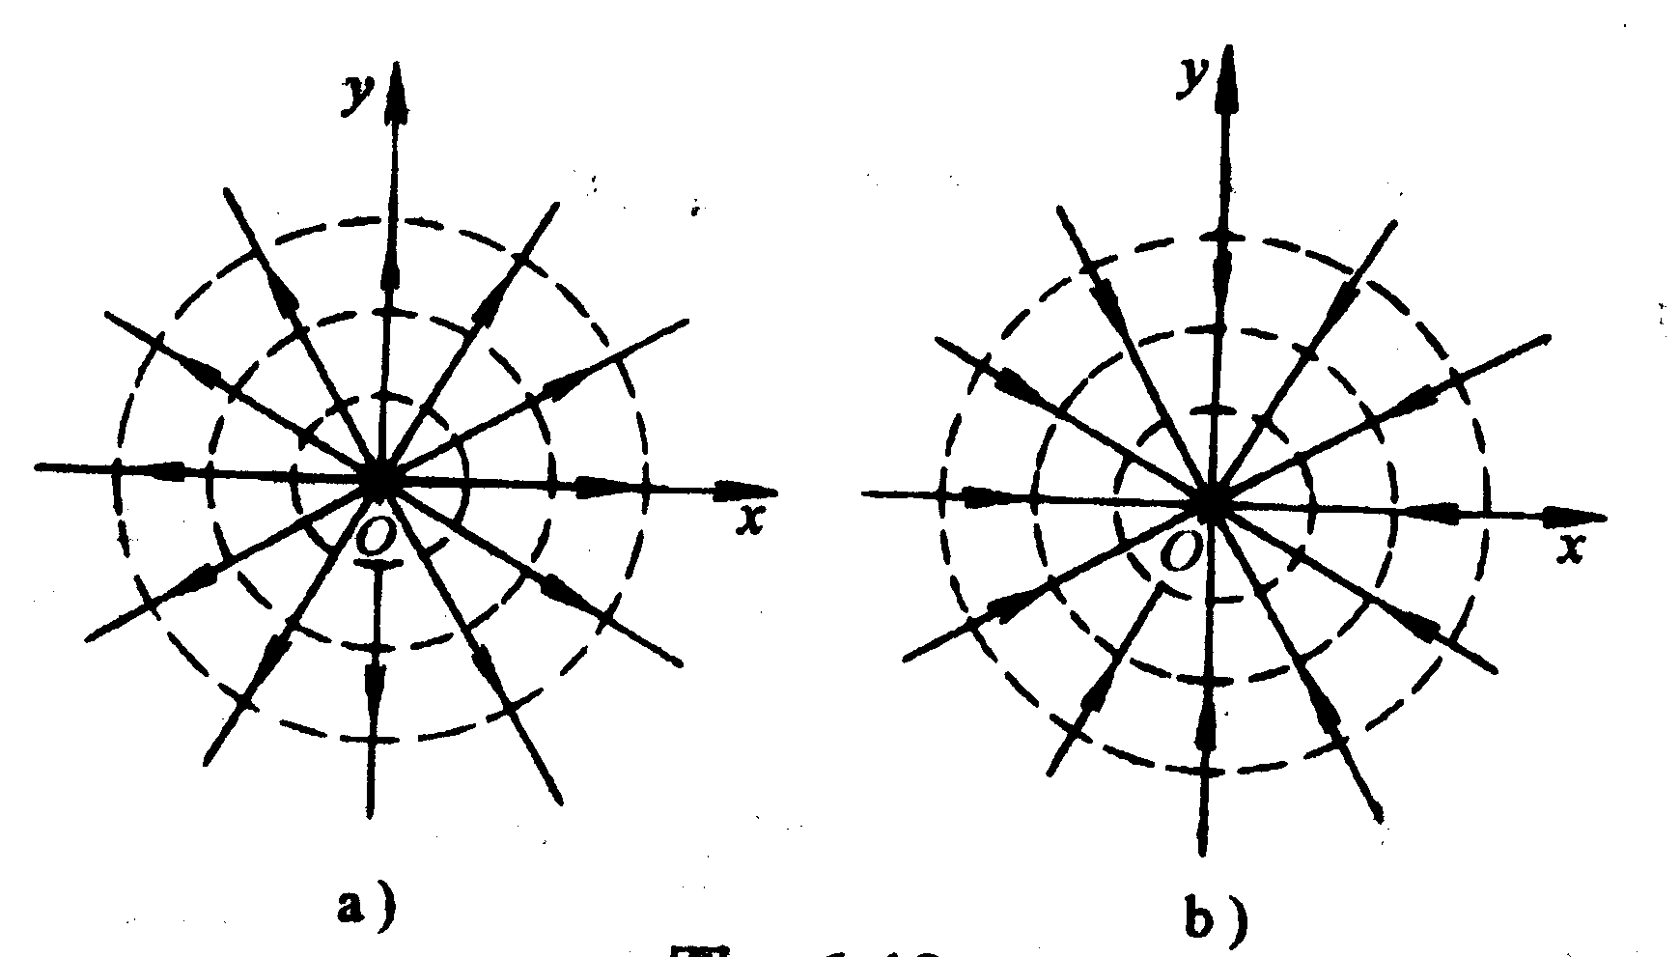
2 点源和点汇
点源：流体从某点向四周呈直线均匀径向流出的流动，这个点称为源点。
点汇：流体从四周往某点呈直线均匀径向流入的流动，这个点称为汇点。
显然，不管是点源还是点汇，都只有径向流速v_{r}
点源
点汇

Slide 8
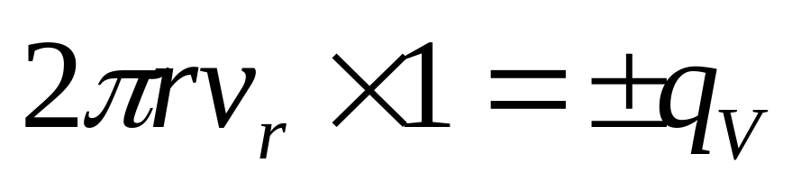
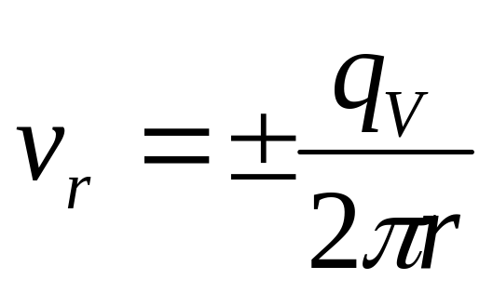
根据流体连续性条件，流体通过任一单位长度圆柱面流出或流入的流量均相等，即
得到
对于源流，流速与半径同向，取正号；
对于汇流，流速与半径反向，取负号。

Slide 9
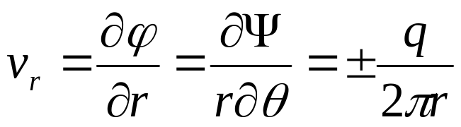
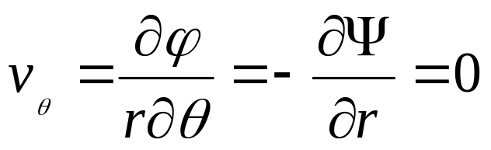
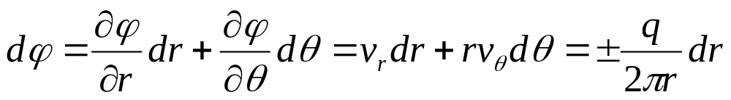
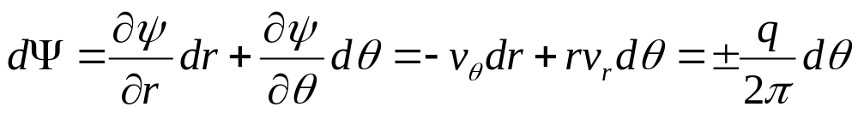
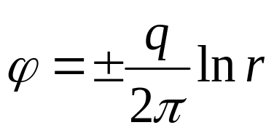
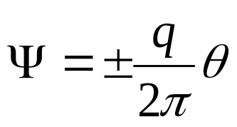
求点源或点汇的速度势函数和流函数
对上面两式积分，并令积分常数等于零，得到：

Slide 10
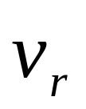
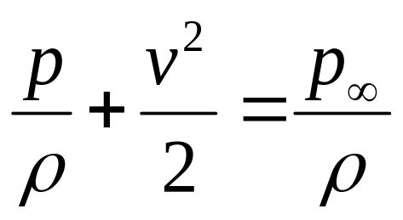
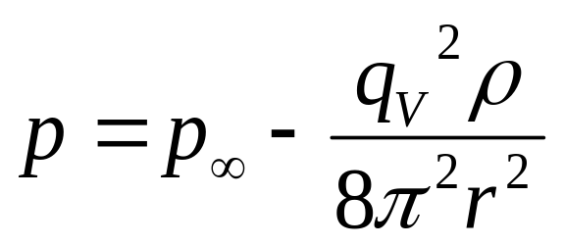
等势线是半径不同的圆，流线是通过原点极角不同的射线。
注：当r=0时，速度势函数和速度
无穷大，源点和汇点是流动的奇点，因此，速度势函数和速度
只有在源点或汇点以外才有意义。
若Oxy平面是水平面，对半径r处和无穷远处列伯努利方程
将速度值代入后

Slide 11
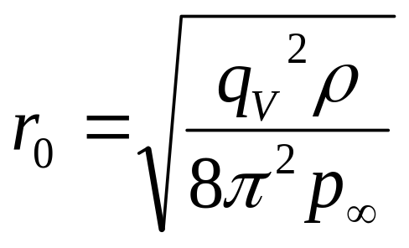
由
知
压强随半径的减小而降低。零压强处
上述各式的实际适用范围为：r>r0，这是因为绝对压强只能接近0还不能达到0。

Slide 12
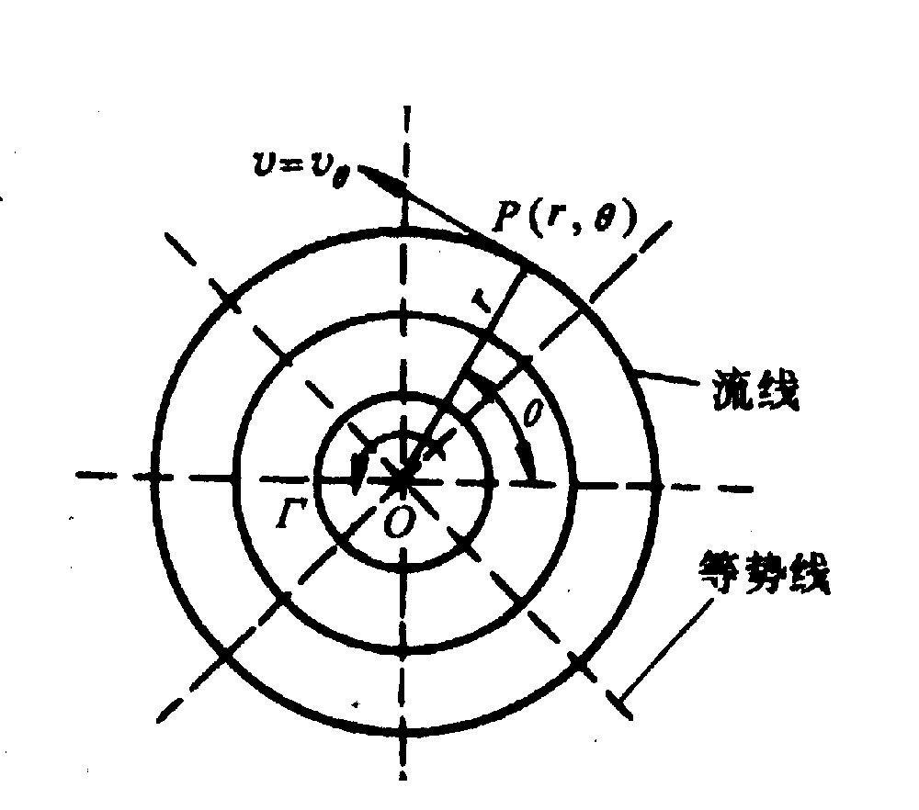
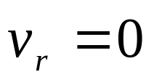
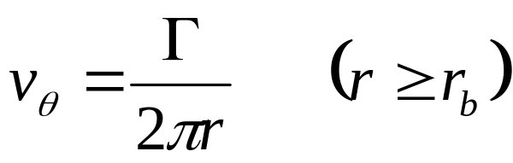
3 点涡
若二维涡流的涡束半径rb→0，则涡束变成一条涡线，平面上的涡核区缩为一点，称涡点，这样的流动称为自由涡流或点涡，如图所示
涡点以外的速度分布仍为：

Slide 13
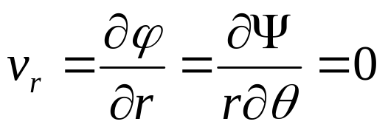
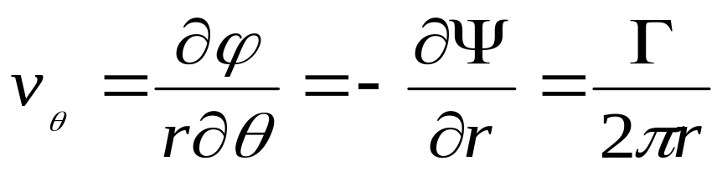
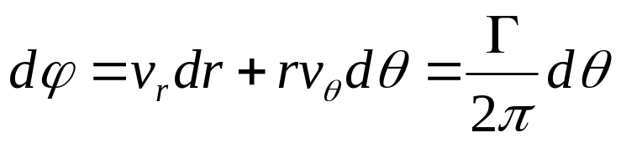
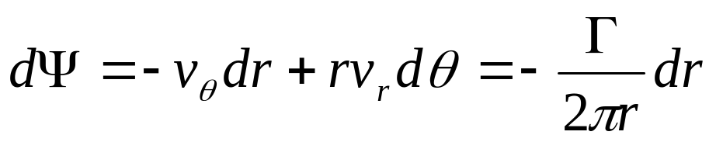
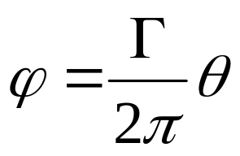
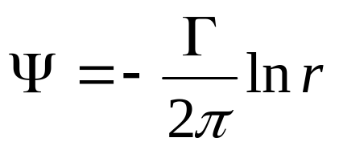

求点涡的速度势函数和流函数
对上面两式积分，并令积分常数等于零，得到：
等势线是 的线，流线是以坐标原点为圆心的同心圆。

Slide 14
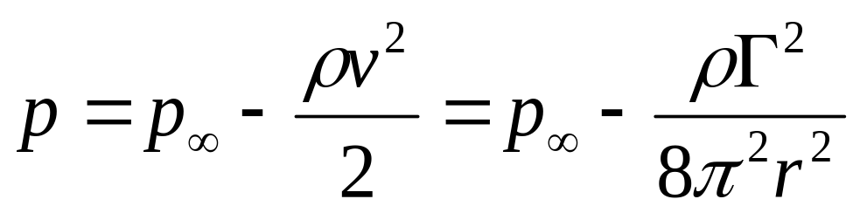
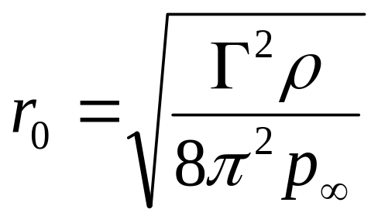
涡点以外的势流区压强分布仍为
零压强处
上述各式的实际适用范围为r>r0.
介绍以上几种简单的平面势流，重要的不是它们能代表怎样的实际流动，而是它们是势流的基本单元；把几种基本单元组合在一起，可以形成许多有重要意义的复杂流动。

Slide 15
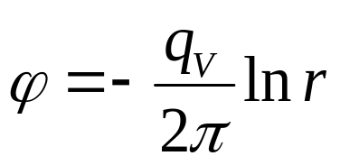
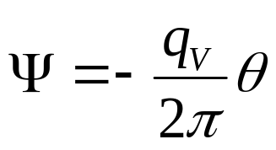
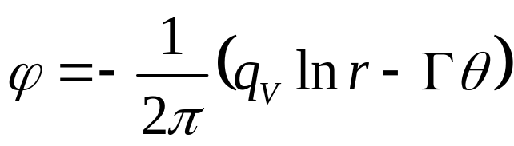
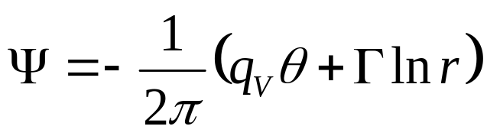
7.12 平面势流的叠加流动
1 点汇和点涡——螺旋流
位于坐标原点的汇流和势涡叠加，根据点汇和点涡的速度势函数和流函数的表达式，可得组合流动的速度势和流函数为
点汇
点涡
螺旋流

Slide 16
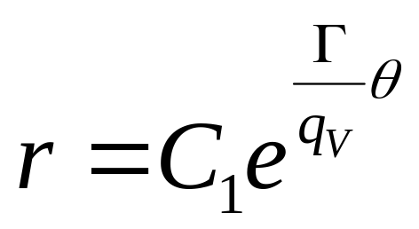
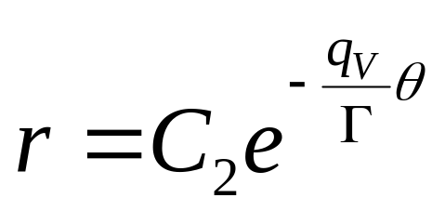
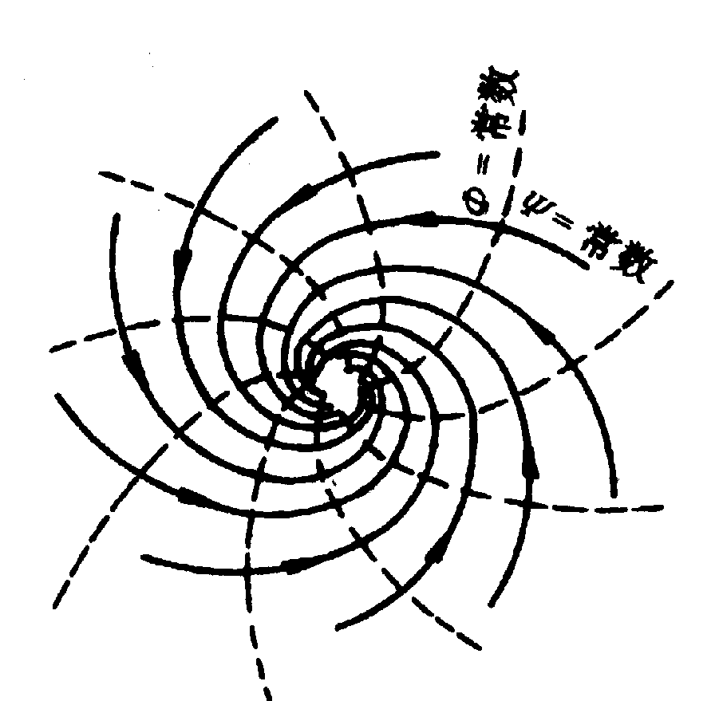
令以上两式等于常数，可得到等势线和流线分别为
等势线和流线为相互正
交的对数螺旋线簇，称
为螺旋流。
点汇+点涡 → 阴螺旋流
点源+点涡 → 阳螺旋流
螺旋流示意图

Slide 17


其速度分布为
压强分布为
旋风燃烧室、离心式除尘器、离心式喷油嘴等装置，由于流体沿圆周切向流入，从中心流出，类似上述螺旋流；离心式泵、风机外壳中的流体，由叶轮旋转流入，沿外壳切向流出，则类似于源流与点涡的叠加生成的螺旋流。

Slide 18





2 源流和汇流叠加——偶极流
将源点设于A点（-a,0），汇点于B点（a,0），强度
都为q_{V}，
P(x,y)
点汇
r_{A}
θ_{P}
r_{B}
θ_{B}
点源
θ_{A}
组合流动速度势函数和流函数为

Slide 19



上式推导利用了
动点P至源点A汇点B两条连线的夹角，在流线
上时，
即流线是经过源点和汇点的圆线簇

Slide 20





若在2a逐渐缩小时，强度q逐渐增强，当2a减小到零时，q应增加到无穷大，以使 保持一个有限值即 ，在这一极限状态下的流动称为偶
极子流，M是偶极矩，方向从点源到点汇。
当ε为微量时，
由前面导出的源、汇叠加形式的速度势和流函数的形式可获得偶极子流的速度势和流函数
即

Slide 21






令
即等势线是圆心为 半径为 且与y轴圆点相切的圆簇。

Slide 22





即流线是圆心为 半径为 且与x轴圆点相切的圆簇。
偶极子流示意图

Slide 23



偶极流的速度场为
直角坐标形式
极坐标形式
当r趋于无穷大速度V趋于0，而在偶极子中心处速度趋于无穷大。偶极子流的压强为

Slide 24

圆柱体绕流
设有一速度为 的均匀流，从与圆柱体垂直的方向
绕过一半径为r0的无限长圆柱体， 这样的流动看成是平面流动。
均匀流绕过圆柱体时，由于受到圆柱的阻挡，绕过
柱体附近的流体质点受到扰动，偏离原来的直线路径，而离柱体越远，扰动越小，在无穷远的地方，完全不受扰动，作均匀流动。
圆柱体绕流可以分为两种情况。
一 圆柱体无环量绕流
二 圆柱体有环量绕流

Slide 25

绕无穷长圆柱的流动

Slide 26




7.13 圆柱体无环量绕流
由均匀流和偶极子流叠加而成的平面流动。
1. 势函数和流函数
均匀流和偶极子流速的势函数和流函数分别为
根据势流叠加原理，均匀流和偶极子流叠加形成的新流 动的速度势和流函数，在极坐标下为

Slide 27









直角坐标下的速度势函数和流函数
令
得到零流线方程为
即
零流线是一个以坐标原点为圆心，半径 的圆周和x轴，零流线到A处分成两股，沿上下两个半圆周流到B点，又重新汇合。
将 代入势函数和流函数方程中，那么均匀流绕过圆柱体无环量绕流的势函数和流函数可以写成

Slide 28

均匀流绕过圆柱体无环量的流动

Slide 29







2．速度分布
流场中任意一点P（x，y）的速度分量为
这说明在无穷远处流动变成均匀流。
在极坐标系中，速度分量为
沿包围圆柱体的圆形周线的速度环量为
均匀流绕过圆柱体的平面流动的速度环量等于零，故称为圆柱体无环量绕流。

Slide 30







在圆柱面上，速度分布为
说明，流体沿圆柱表面只有切向速度，没有径向速度，符合流体既不穿入又不脱离圆柱面的实际情况。在圆柱面上速度是按照正弦曲线分布的，在 （B点）和 （A点）处 A、B二点是分流点，也称为驻点。
在 处， 达到最大值 ，即等于无穷远处来流速度的2倍。

Slide 31




3. 压力分布
圆柱面上任意点的压力，可以由Bernoulli 方程计算
将圆柱表面的速度分布代入上式得到
如采用压力系数来表示，根据Bernoulli方程定义
将ｐ代入上式，得到
用Ｃｐ表示流体作用于物体表面上的压力是无量纲量，与圆柱体半径、均匀流速度无关，只与表面位置有关。

Slide 32

压强系数沿圆柱面的分布

Slide 33

4. 合力
从压力分布看出，在圆柱面上压力对称于ｘ轴、ｙ轴，
那么柱面上合力等于０。流体作用在圆柱体上的总压力
分解成ｘ、ｙ方向上的分力Ｆｘ、Ｆｙ，分别为与来流平行和垂直的作用力，称为流体作用在柱体上的阻力Ｄ和升力Ｌ。有
理想流体的均匀流绕过圆柱体的无环量绕流中，圆柱体
不受阻力和升力作用。事实上，实际流体由于粘性作用，绕过圆柱产生摩擦力，而且在圆柱绕流后面部分形成脱流和尾迹，流动图形和理想流体绕流截然不同。就是说，在实际流体绕流圆柱体中，会产生阻力。

Slide 34


7.14 圆柱体有环流
在前面无环量绕流基础上，让圆柱体以等角速度绕其轴心旋转，形成有环量绕流。
1. 势函数和流函数
有环量绕流是由均匀流、偶极子流、点涡叠加而成，叠加后的速度势和流函数分别为

Slide 35





2. 速度分布
流场中任一点P(r,θ)处的速度为
当
时
即
的圆周是一条流线，圆柱面上速度分布为

Slide 36





这说明流体与圆柱体没有分离现象，只有沿着圆周切线方向的速度。
当
时
说明在远离圆柱体处流体为均匀流。
当点涡的强度 时，在圆柱体的上部环流的速度方向与均匀流的速度方向相同，而在下部则相反。叠加的结果在上部速度增高，而在下部速度降低，这样就破坏了流线关于x轴的对称性，使驻点A和B离开了x轴，向下移动。
为了确定驻点的位置，令柱面速度 ，得到驻点的位置角为

Slide 37




若 则 ，圆柱面上的两个驻点左右对称，并位于第三和第四象限内，且A、B两驻点随 值的增加而向下移动，并互相靠拢。

Slide 38


若
两个驻点重合成一点，并位于圆柱面最下端。

Slide 39





若 ，则 ，圆柱面上不存在驻点，驻点脱离圆柱面沿y轴向下移到某一位置。流场中任一点P(r,θ)处的速度 ，得到两个位于y轴上的驻点，一个在圆柱体内，另一个在圆柱体外。事实上，只有一个在圆柱体外的自由驻点A，全流场由经过驻点A的闭合流线划分为内、外两个区域，外部区域是均匀流绕过圆柱体有环量的流动，在闭合流线和圆柱面之间的内部区域自成闭合环流，但流线不是圆形的。

Slide 40



如果叠加的点涡强度 ，驻点的位置与上面讨论的情况正好相差180°。由此可见，驻点的位置不简单取决于: 而取决于
显然，有环量的绕圆流动其左右仍是对称的，但上下已不对称了，因此在垂直于来流的 y 方向合力就不会为零。
垂直于来流方向的空气动力分力称为升力，可以通过沿圆柱表面压强积分（利用伯努利方程将压强表为速度分布后积分求得），或者利用动量方程求出合力。

Slide 41


3. 压力分布
将圆柱面上的速度分布代入Bernoulli方程，
得到

Slide 42






4. 合力
圆柱体上取一微元线段 ，单位长度上圆柱体所受到的力 ，
力沿x和y轴方向上的分量为
沿整个圆柱面进行积分得到
将圆柱面压强公式代入上式，得到
说明圆柱有环量绕流的阻力为零。

Slide 43

这就是库塔-儒可夫斯基升力公式。从上面的分析可以看出理想流体有环量圆柱绕流时，作用于单位长度圆柱体上的合力垂直于均匀来流，大小等于流体密度、来流速度和速度环量三者的乘积。升力的方向由来流速度的方向沿环量的反方向旋转90°确定。

Slide 44

图11 升力的方向

